Slide 1
воспитатель: Сергеева В.А. МКДОУ ДС№17 « Белочка»
Занимательные финансы.

Slide 2
Актуальность
Невозможно вырастить гармонично развитого человека, не подготовив его к главной реалии современного рынка – товарно – денежным отношениям. Ребенок – дошкольник практически ежедневно слышит в семье, в торговых предприятиях, от и взрослых такие понятия, как деньги, товары, продукты, цены, дешево, дорого, экономить. Поэтому проблема финансового воспитания становиться актуальной применительно даже уже к дошкольному возрасту, так как это время, когда закладываются азы будущего финансового «здоровья». Именно дошкольный возраст является самым продуктивным в плане заложения таких индивидуально – психологических особенностей личности, как ответственность, бережливость, сила воли, которые необходимы для формирования в дальнейшем финансово грамотного человека.

Slide 3
Программа
«Азы финансовой культуры для дошкольников» под редацкией Л. В. Стахонович, Е. В. Семенкова, Л. Ю. Рыжановская - составлена в соответствии с Федеральным государственным образовательным стандартом дошкольного образования, утвержденным приказом Минобрнауки России №1155 – ФЗ от 17.10.3013г.

Slide 4
Цель программы:
формирование финансовой культуры и азов грамотности у детей старших подготовительных групп детских садов.

Slide 5
Задачи программы:
Образовательные:
- познакомить дошкольников с денежной сферой жизни;
- раскрыть взаимосвязь понятий: труд – продукт (результат труда) – деньги, подготовить к восприятию денег как жизненно необходимого, но ограниченного ресурса, труда как честного способа их заработать;
- сформировать у детей начальные навыки обращения с деньгами, правильное отношение к финансовым ресурсам и их целевому предназначению;
- подготовить к принятию своих первых финансовых решений;
- заложить азы ответственного отношения к денежным ресурсам, управлению и контролю над ними, мотивацию к бережливости, накоплению, полезным тратам;
- научить соотносить понятия надо, хочу и могу;
- обогатить словарный запас и познакомить с понятиями: трудиться, работать и зарабатывать; деньги, доходы; покупать, тратить, расходовать, транжирить; откладывать, копить, сберегать; одалживать, занимать, отдавать, возвращать; планировать, экономить.
-способствовать формированию гармоничной личности, осознающей нормы и ценности, определяющие основы финансово – экономических отношений между людьми в обществе;
- подготовить детей к жизненному этапу, когда будут появляться карманные (личные) деньги.

Slide 6
Задачи программы:
Воспитательные:
- активизировать коммуникативную деятельность детей;
- стимулировать интерес к изучению мира финансов;
- сформировать у детей положительную мотивацию к формированию финансовой культуры и овладению финансовой грамотностью;
- способствовать повышению ответственности и самоконтроля – качеств, необходимых для достижения успеха в жизни;
- обеспечить психолого – педагогическую поддержку семье и повышение компетентности родителей в вопросах формирования финансовой культуры ребенка.

Slide 7
Под программу подготовлена серия книг

Slide 8
Формы и методы обучения
Базовой формой и методом реализации Программы является игра. Ребенок осваивает и познает мир через игру, поэтому обучение, осуществляемое с помощью игры, для дошкольника естественно. В целях достижения оптимального результата рекомендуется использовать разные игры: театрализованные, режиссерские, сюжетно – ролевые, интеллектуальные.

Slide 9
Методы обучения
Интерактивный мини – спектакль (обучающая сказка) – один из самых эффективных методов обучения, лучшая среда для раскрытия и роста творческого потенциала, обогащения внутреннего мира ребенка, возможность обсуждения и советов.
Занятия – исследования – один из основных путей познания, наиболее полно соответствующий природе ребенка и современным задачам обучения и воспитания.
Беседы, разговор, рассказывание, объяснение могут быть использованы при реализации всех образовательных областей Программы.
Викторины и конкурсы можно рассматривать как своеобразные формы познавательной деятельности с использованием информационно – развлекательного содержания.
Чтение – основная форма восприятия художественной литературы как особого вида детской деятельности, а также эффективная форма развития познавательно – исследовательской, коммуникативной деятельности.

Slide 10
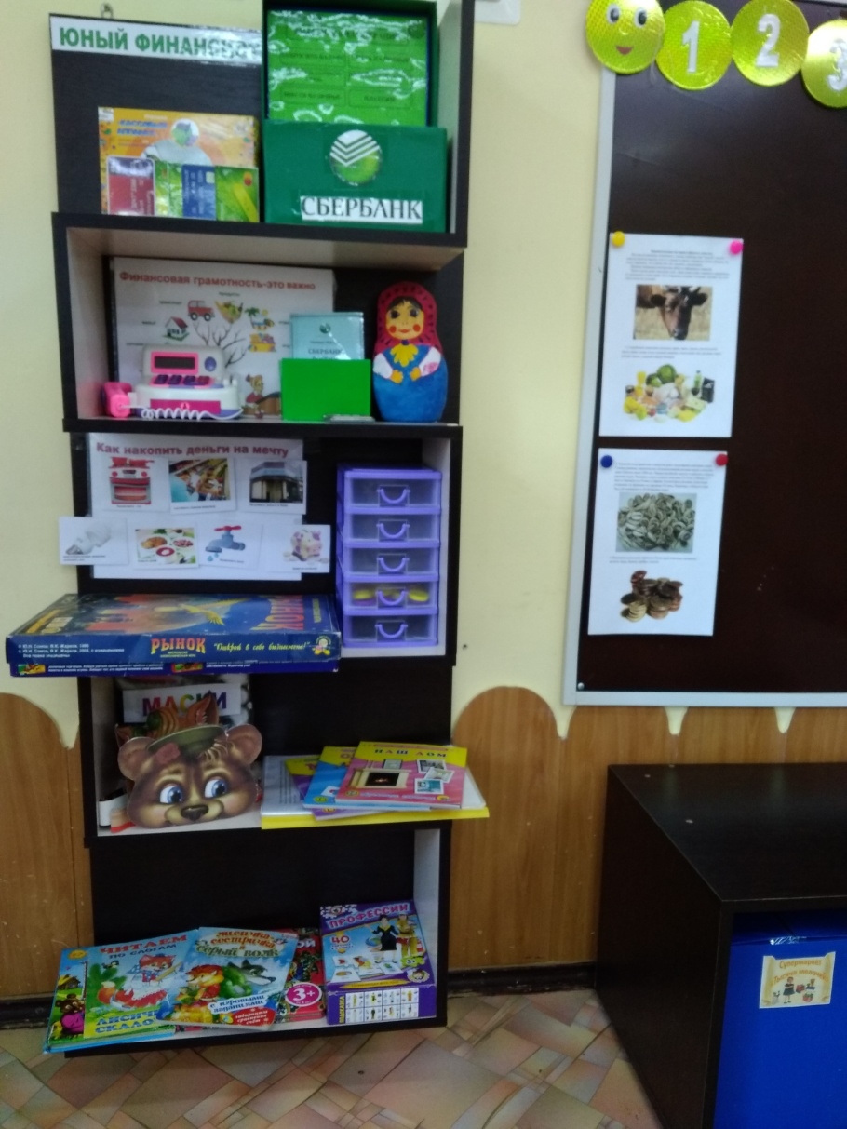
Развивающая среда
Центр «Юный финансист»
Оборудование: спецодежда, деньги, пластиковые платёжные и дисконтные карты, кошелёк, банкомат, копилки и т.п.
Альбом «Эволюция денег»
Д/И «Дорого – дешево», «Потребность – возможность», «Бюджет» и « Конфетки и монетки»
С/р «Магазин овощи и фрукты», «Супермаркет», «Мебельная фабрика», «Банк» и др..
Карточки о профессиях и др.
Книги
Маски, костюмы для постановки мини спектаклей.

Slide 11
Лепбук « Юные экономисты»

Slide 12
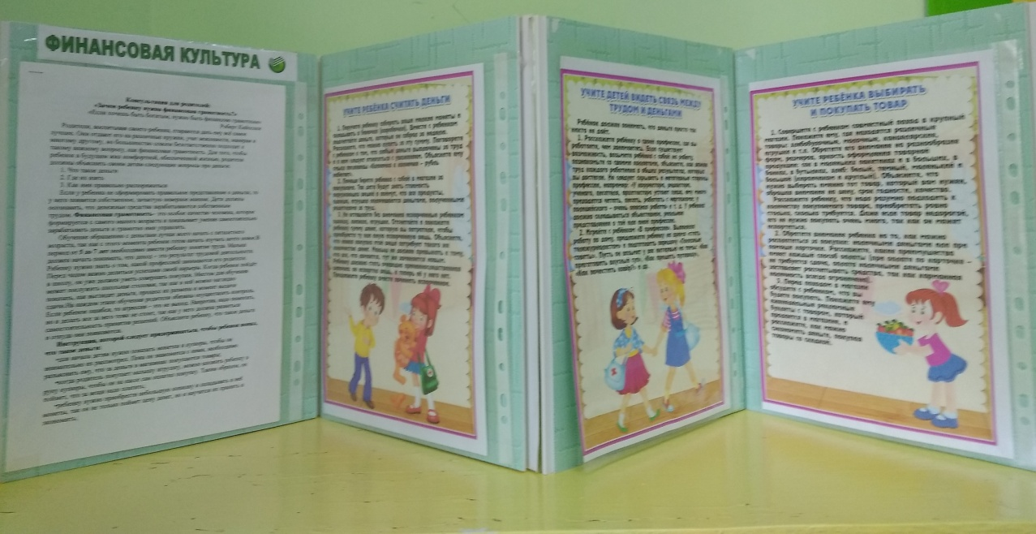
Работа с родителями
Папка – передвижка «Финансовая культура»
Темы папок самые разнообразные: «Связь между трудом и деньгами», «Выбираем и покупаем товар», «Считаем деньги» и пр. В каждой папке указана тема, содержание и правила работы с ней.

